Slide 1
ГАПОУ ТО «ТОБОЛЬСКИЙ МЕДИЦИНСКИЙ КОЛЛЕДЖ ИМЕНИ В. СОЛДАТОВА»
Социально-ориентированный проект
«Движение – жизнь!»

Slide 2
Цель проекта
Пропаганда здорового образа жизни среди студентов и преподавателей колледжа;
Привлечь внимание к физическому упражнению ходьба по лестнице.

Slide 3
Задачи
Через использование наклеек с пословицами о роли двигательной активности на ступеньках лестничных пролетов пропагандировать важность ходьбы для сохранения и укрепления здоровья

Slide 4
Направления деятельности проекта
- Сохранение и укрепление здоровья студентов и преподавателей колледжа;
- Профилактика гиподинамии

Slide 5
Ожидаемые результаты
- Улучшение состояния здоровья у студентов и преподавателей колледжа;
- Повышение выносливости и работоспособности;

Slide 6
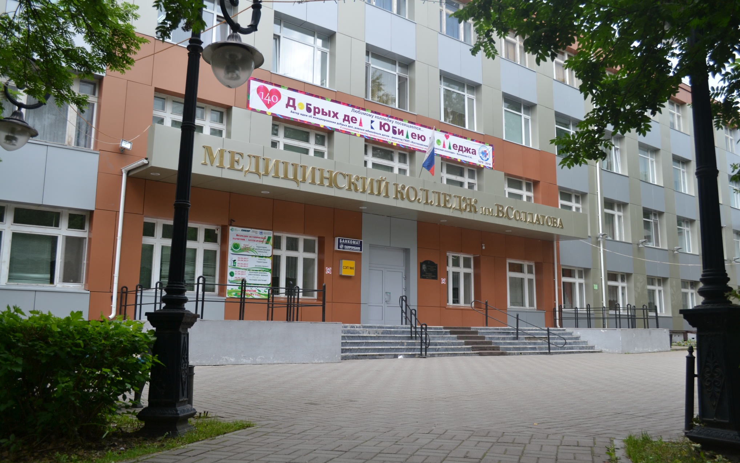
Тобольский медицинский колледж имени Володи Солдатова

Slide 7
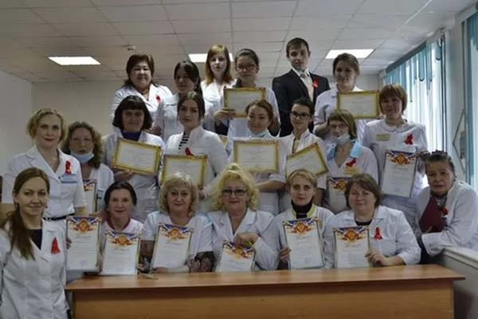
Целевая аудитория
- студенты и преподаватели колледжа

Slide 8
Оформление лестничных пролетов колледжа (Первый этап реализации проекта)
Лестничные пролеты | Наклейки нижней ступеньки | Наклейки верхней ступеньки
1 | Успех начинается здесь | - 1,2 калории
2 | Движение – всех целей достижение | – 2 калории
3 | Чем тоньше талия, тем длиннее жизнь | – 4 калории
4 | Крепкое сердце у того, кто его укрепляет | - 5 калорий
5 | Движение - спутник здоровья | – 6 калорий
6 | Не останавливайся и все получится | - 8 калорий

Slide 9
Оформление лестничных пролетов Симуляционного центра (первый этап реализации проекта)
Лестничные пролеты | Наклейки нижней ступеньки | Наклейки верхней ступеньки
1 | Успех начинается здесь | - 1,2 калории
2 | Движение – всех целей достижение | – 2 калории
3 | Чем тоньше талия, тем длиннее жизнь | – 4 калории
4 | Крепкое сердце у того, кто его укрепляет | - 5 калорий
5 | Движение - спутник здоровья | – 6 калорий
6 | Двигайся больше - проживешь дольше | – 8 калорий
7 | Ходьба повышает уровень «полезного» холестерина крови | – 9 калорий
8 | Не останавливайся и все получится | - 10 калорий

Slide 10
Условия реализации проекта
- Начало реализации первого этапа проекта: ноябрь 2016года;
- Предприятие изготовитель наклеек: ООО «Дюжина»;
- Всего изготовлено наклеек: 24
- Размеры наклеек: верхняя – 70см х 7,5см
нижняя – 140 см х 7,5см;
- Фон наклеек: светло – бежевый;
- Цвет букв: темно-фиолетовый;
-Начало реализации второго этапа проекта: январь 2018 года;
-Всего изготовлено наклеек: 140
- Финансирование проекта: ТобМК им.
В. Солдатова.

Slide 11
Пример оформления лестничного пролета (второй этап реализации проекта)
Оформление первого лестничного пролета
12. - 1,2 калории
11.
10.
11. Diagnosis bona – curatio bona
12. Правильный диагноз-хорошее лечение
7.
6. Hygiena amica valetudinis
5. Гигиена- подруга здоровья
4.
3. Secundum est
2. Успех начинается здесь
1.

Slide 12
Реализация проекта (2016г.)

Slide 13
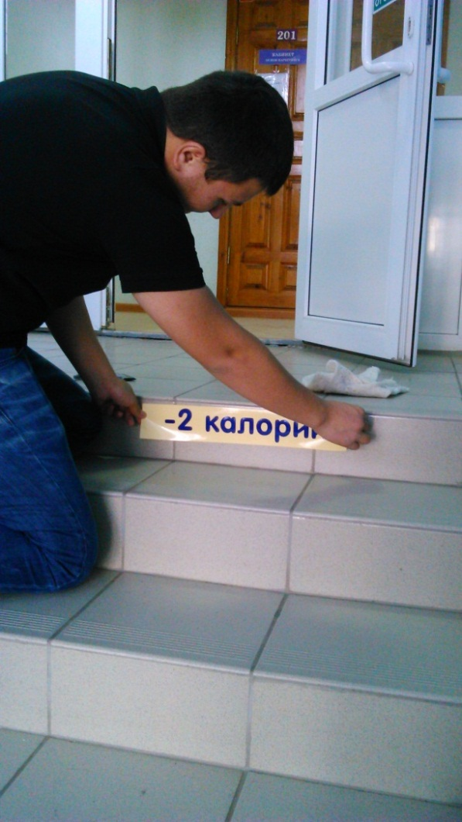
Реализация проекта (2016г.)

Slide 14
Реализация проекта

Slide 15
Реализация проекта (2016г.)

Slide 16
Реализация проекта (22 фармация)

Slide 17
Реализация проекта (2018г.)

Slide 18
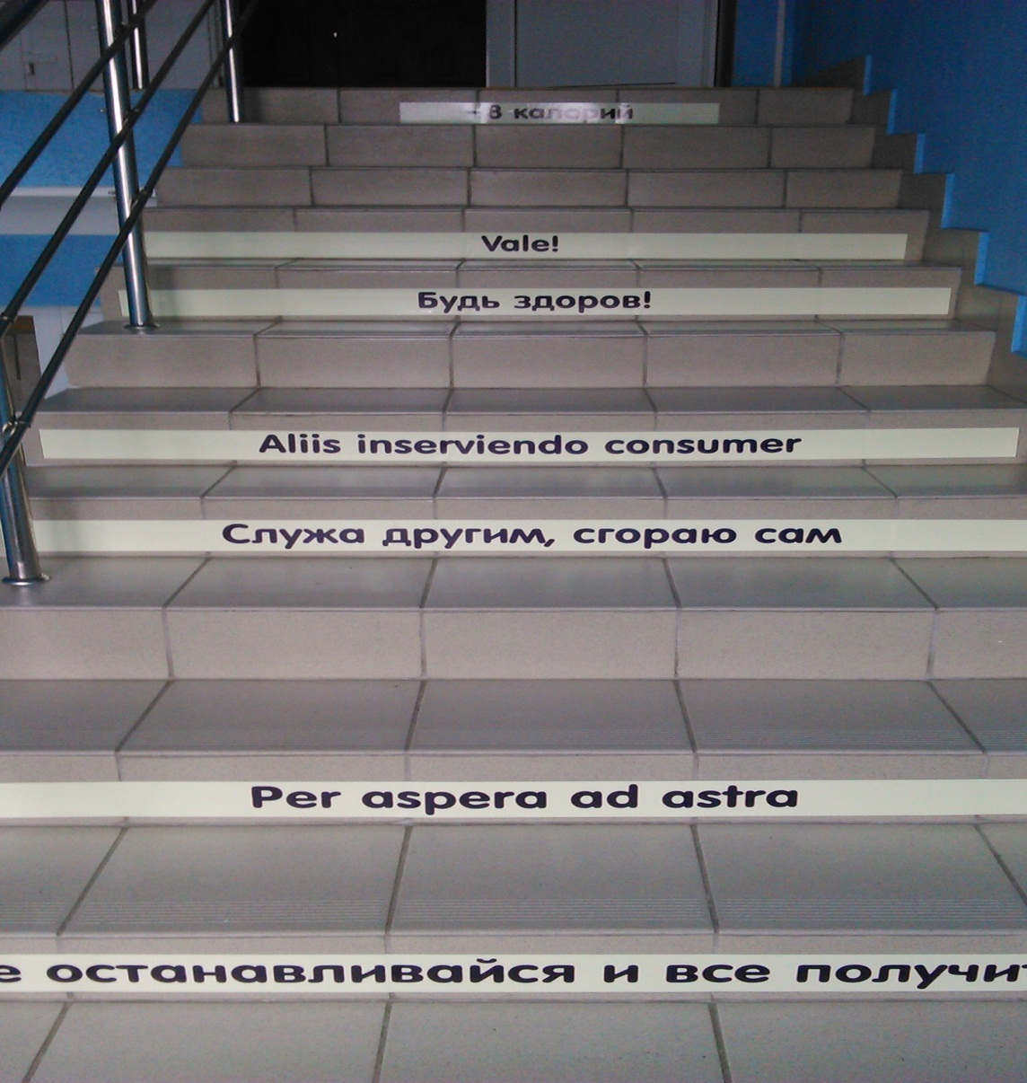
Реализация проекта (2018г.)

Slide 19
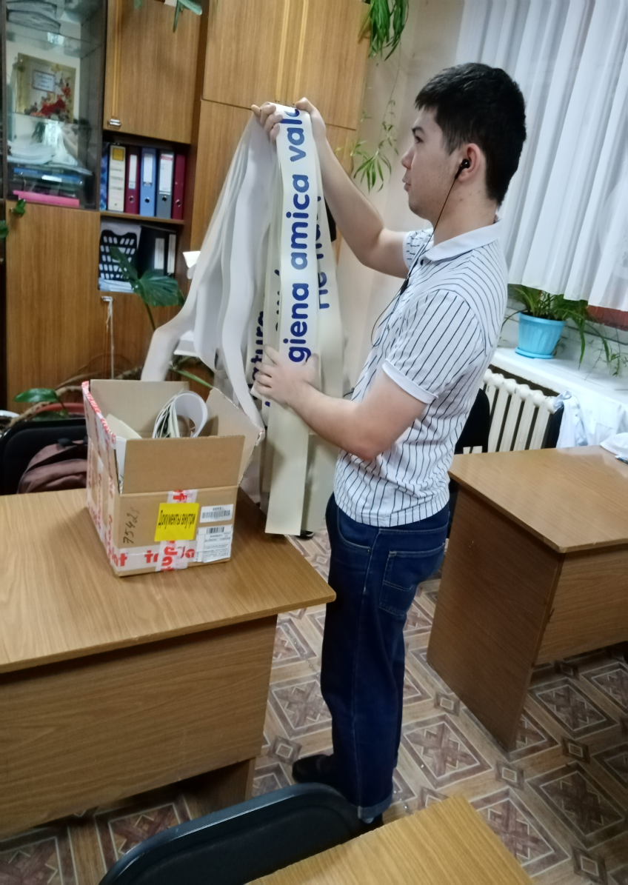
Реализация проекта (2021 г.)

Slide 20
Реализация проекта (2023 г.)

Slide 21
Реализация проекта (2023 г.)

Slide 22
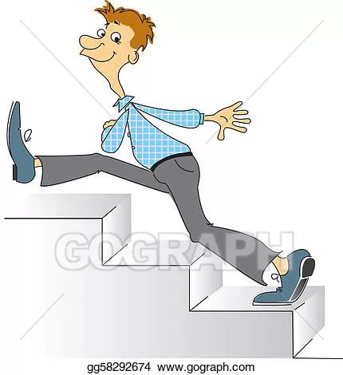
Спасибо за внимание!

